Slide 1
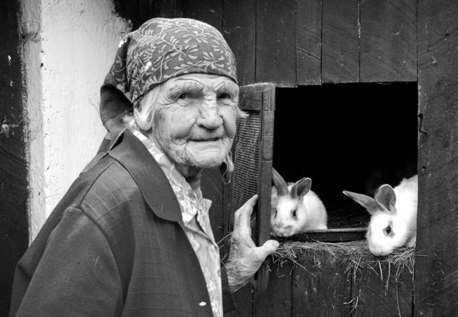
KONTRAURBANIZACE: sociologický pohled na zkušenosti s migrací z města na venkov
Výzkumný projekt v rámci předmětu
HEN555 Sociologie venkova a krajiny

Slide 2
Co je to kontraurbanizace?
Kontraurbanizace je proces populační dekoncentrace. Má za následek změnu ze stavu vyšší koncentrace do stavu nižší koncentrace.
představuje důležitý proces, který přispívá k proměně sociálně-prostorové organizace společnosti, a především k všeobecné diverzifikaci aktuálních vývojových tendencí
Kontraurbanizace nelze definovat jako přesný opak procesu urbanizace (to je de-urbanizace), ale spíše jako jeden z následných urbanizačních procesů (byť jiného směru)
dobrovolná migrace na periferní venkov, která směřuje ze znečistěných měst do idylického prostředí venkova, a která je v souladu s rozšiřováním post-materialistických hodnot (Inglehart).
kontraurbanité v Česku primárně nehledají idealizovanou venkovskou komunitu ve smyslu gemeinschaft, ale spíše venkovské prostředí

Slide 3
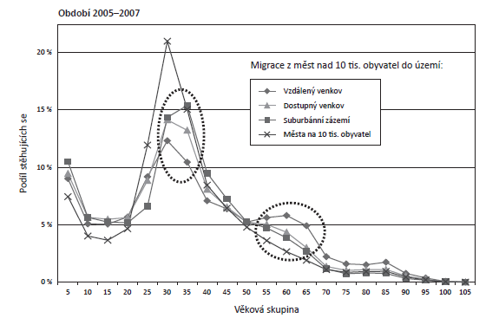

Slide 4
Co chceme zkoumat?
proč lidé odcházejí na venkov (motivace)?
jak reflektují svoje rozhodnutí?
jak budovali a zabydlovali svůj nový domov?
jak se změnil jejich způsob života? (každodennost)
jakým způsobem se podílí na veřejném životě?
jak navazovali přátelské vztahy? (začlenění do komunity)
jaká pozitiva/negativa v souvislosti s životem na venkově prožívají?

Slide 5
Jak chceme výzkum provést?
výzkumný soubor: deset domácností žijících na „periferním venkově“ (migranti na venkov ze sídel větších než 10tis. obyvatel)
deset badatelských týmů po 3 studentech
výzkumný rozhovor (podle scénáře)
použití metod vizuální sociologie a etnografie

Slide 6
Výzkumný rozhovor
Rozhovor jako komunikační situace: nejde o jednostranné získávání dat od respondentů, ale o společné vytváření smysluplných výpovědí.
Otevřenost rozhovoru nerovná se chaotičnost
Vypadá jednoduše, ale je to náročná věc. Musíme současně:
poslouchat, co dotazovaný právě říká a interpretovat, co tím má na mysli;
přemýšlet, jestli to co říká, má nějaký význam pro to, co se chceme dozvědět;
sledovat chování dotazovaného a odvodit si z toho poznatky pro lepší pochopení řečeného
uvažovat, jak se vztahuje to, co říká, k tomu, co říkal
připravovat si konkrétní znění otázky tak, aby odpovídalo tomu, co právě říká

Slide 7
Narativní rozhovor
důvodem k použití narativního rozhovoru je skepse ohledně tradičního schématu otázka – odpověď
většinou se používá v kontextu biografického výzkumu
základní úlohou tazatele je vést dotazovaného tak, aby svou zkušenost vyprávěl jako konzistentní příběh.
někdy nás zajímá celá biografie, jindy jen určitá událost
důležité je první otázka a otázky navozující téma
možné potíže: a) udržení monologu respondenta – tazatel má tendenci se ptát a dotazovaný má sklon čekat na otázku; b) respondent může cítit v této úloze nepřirozeně; c) respondent neumí vyprávět.

Slide 8
Postup
představení výzkumného projektu
informovaný souhlas
rozhovor podle scénáře
klíčové jsou terénní poznámky (nahrávka)
etnografická procházka (Jeden den v životě)
klíčové budou fotografie

Slide 9
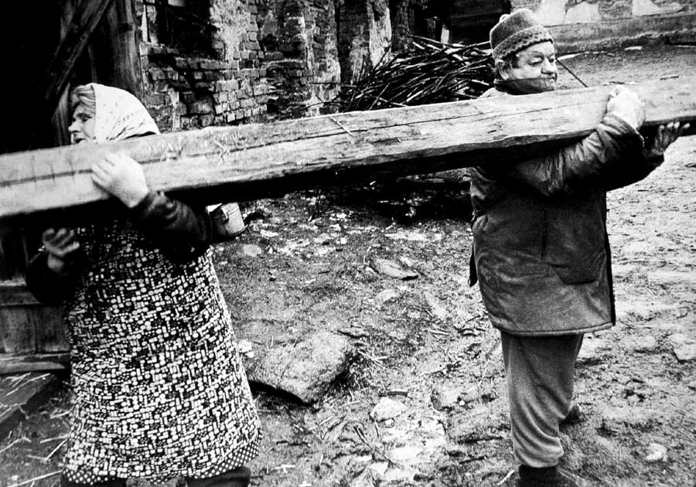

Slide 10
Scénář rozhovoru
HISTORIE BYDLENÍ
Můžete prosím popsat, jaká byla Vaše předchozí bydlení a kde všude jste bydlel/a?
Kdy a proč jste se rozhodl bydlet na venkově?
Jaké byly hlavní motivy, které Vás vedly k přestěhování na venkov?
KAŽDODENNOST
Můžete prosím popsat váš běžný den – kde a kdy se pohybujete? Kde pracujete, nakupujete, relaxujete…? Jak často jezdíte do města a proč?
Jakým způsobem trávíte volný čas?
Čím se Váš současný život liší od toho, který jste vedli ve městě?
PŘÁTELÉ A KOMUNITA
Máte v blízkém okolí nějaké přátele, které byste mohli požádat o pomoc?
Znáte své sousedy/spoluobčany? Jak často se s nimi stýkáte?
Jste nějakým způsobem zapojen/a do místního veřejného života?
DOMOV
Cítíte se zde v ........... doma?
Kdy jste začal mít pocit, že jste tady doma?
Co všechno se podílí na utváření pocitu domova?
ZHODNOCENÍ
Jste se svým rozhodnutím odstěhovat se na venkov spokojen? Rozhodl byste se dnes stejně? Jaké jsou podle Vás hlavní výhody a nevýhody života na venkově?

Slide 11
Etnografické metody
Go along
Fotografický denník
Fotografická esej
série fotografií pořízená za účelem vyprávění příběhu

Slide 12
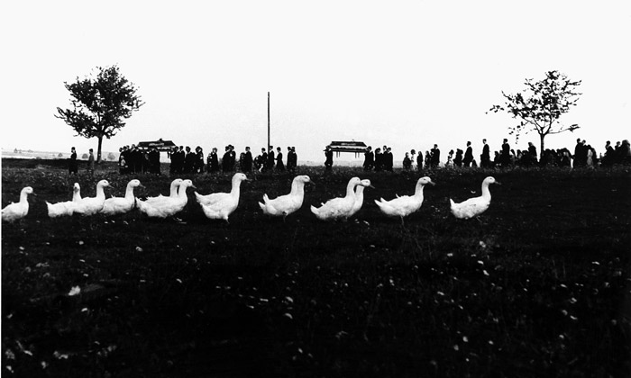

Slide 13
Výstupy výzkumu
prezentace na hodině
výzkumná zpráva
odborný článek
výstava fotografií (pokud získáme souhlas)

Slide 14
Úkoly na 2.2.
setkat se s týmem (domluvit se na lokalitě a na termínu výjezdu)
pročíst literaturu k metodologii
připomínkovat scénář rozhovoru
připomínky k metodě
seznámit se technikou fotografování – Štrajt, Blažek, Šmíd

Slide 15
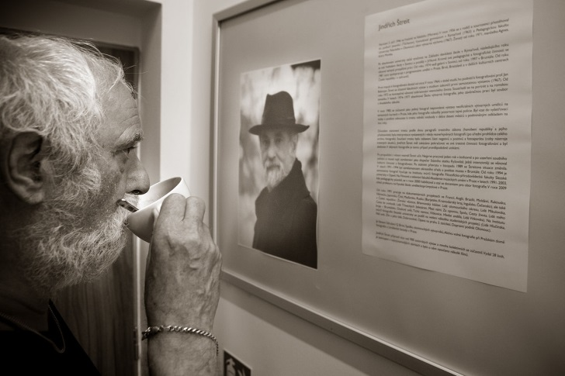
Jindřich Štreit
Prof. Mgr. Jindřich Štreit (* 5. září 1946 Vsetín) je český dokumentární fotograf a pedagog. Zaměřuje se na dokumentování života na venkově a obyvatele českých vesnic. Jeho hlavním tématem je vesnice, ale v posledním období se věnoval těžké práci v továrnách (knihy Lidé třineckých železáren, Vítkovice, Ocelový svět) a mnoha sociálním tématům o drogově závislých, handicapovaných, nevidomých, starých lidech, cizincích, kuřácích, lidech bez domova). Hodně se také věnuje sakrálním tématům (cykly Brána naděje nebo Prozřetelnost boží).
http://www.jindrichstreit.cz

Slide 16
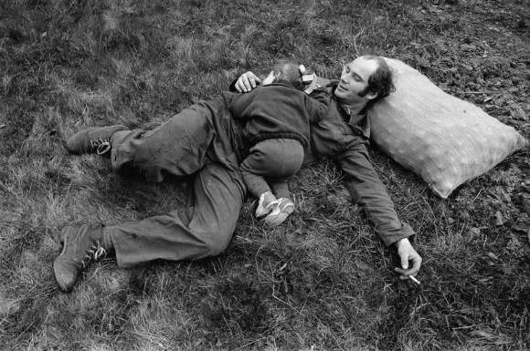

Slide 17
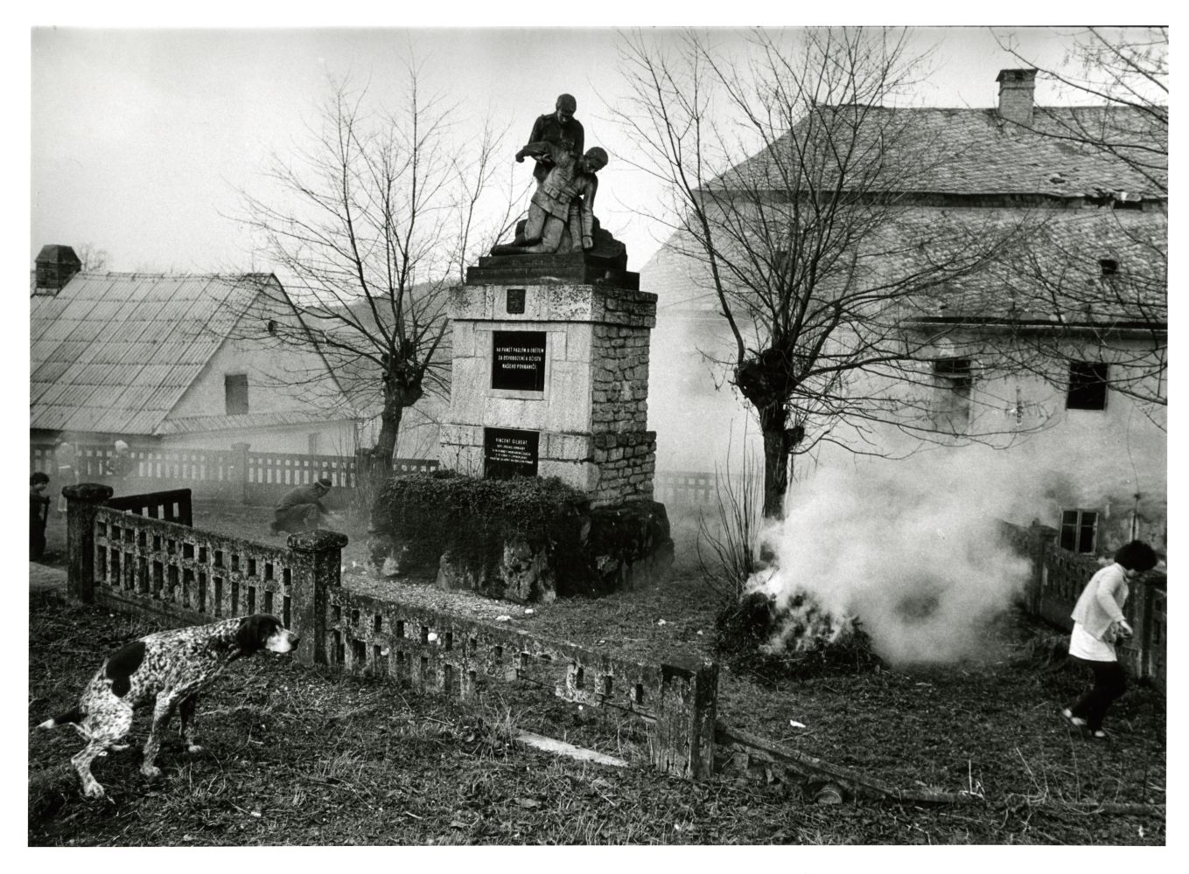

Slide 18
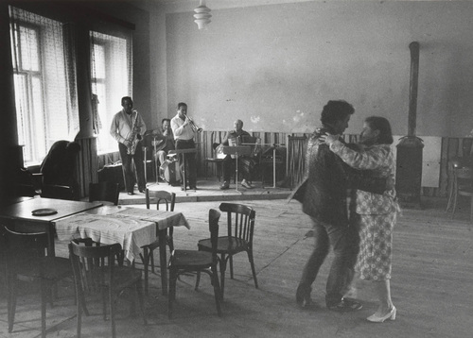

Slide 19
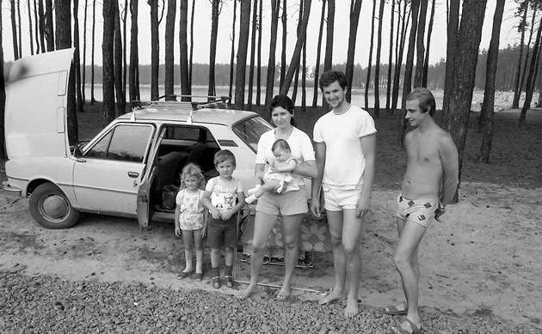

Slide 20
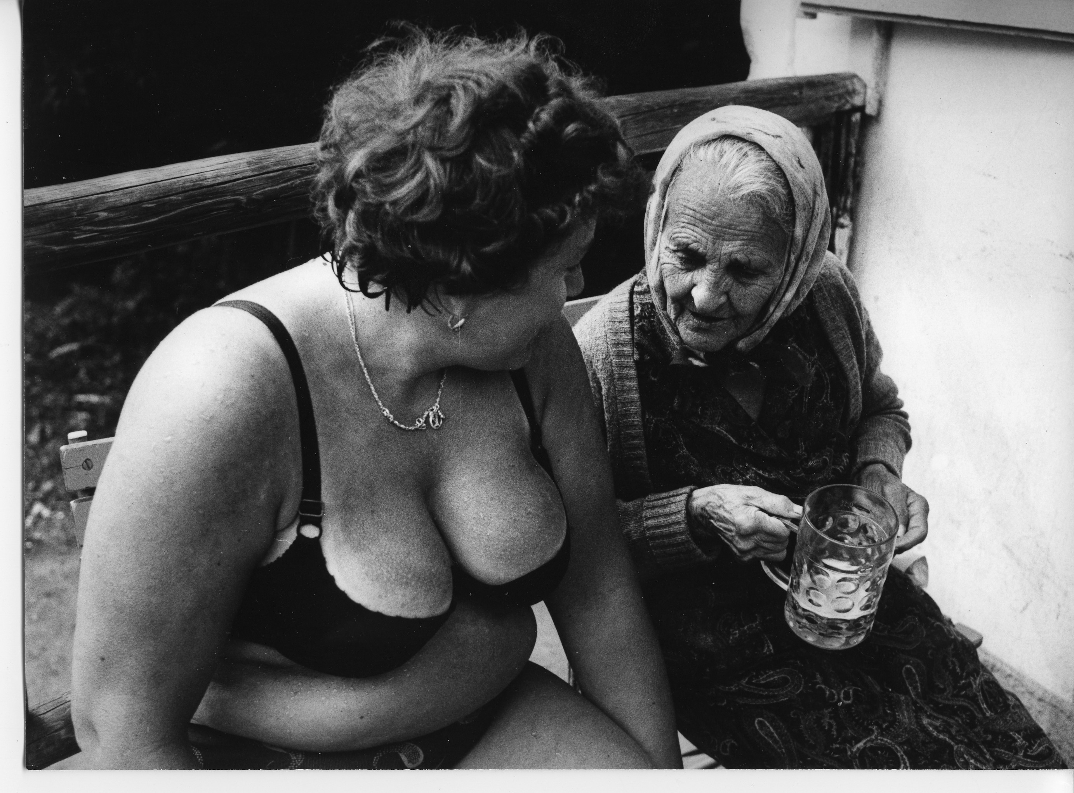

Slide 21
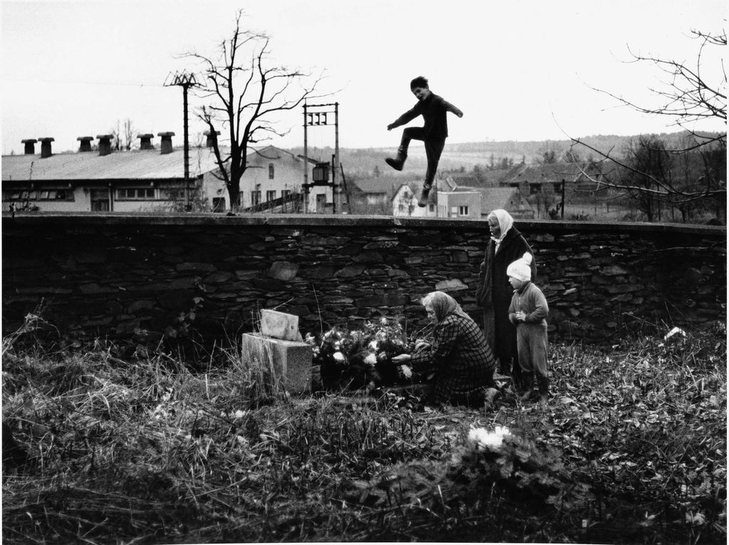

Slide 22
